Slide 1
Armazenadores de Energia - Ultracapacitores
Laboratório de Fontes Alternativas e Processamento de Energia – LAFAPE
Autor: Ricardo Q. Machado
Email: rquadros@sc.usp.br

Slide 2
Introdução
Custo dos armazenadores;
Dimensões físicas;
Tipo de tecnologia utilizada;
Interface de potência para carga e descarga do armazenador de energia.

Slide 3
Introdução
Dispositivo construído de forma semelhante a uma bateria;
2 eletrodos imersos em um eletrólito;
Material com área altamente porosa – armazenamento de energia.

Slide 4
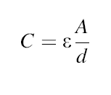
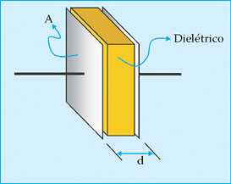
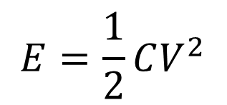
Introdução
Energia
Área
Constante dielétrica
$$E=\frac{1}{2}CV^{2}$$
Tensão
Capacitância
Capacitância
Distância

Slide 5
Ultracapacitores de dupla camada
2 eletrodos de carbono sobre polímeros condutivos ;
Uma membrana condutiva separa os 2 eletrodos;
Eletrólito de hidróxido de potássio que preenche o capacitor;
1 separador evita contato físico entre os dois eletrodos;
Material muito fino.

Slide 6
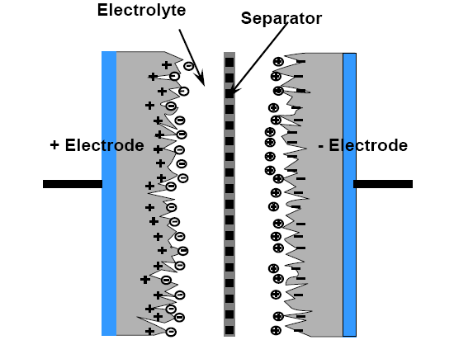
Ultracapacitores de dupla camada

Slide 7
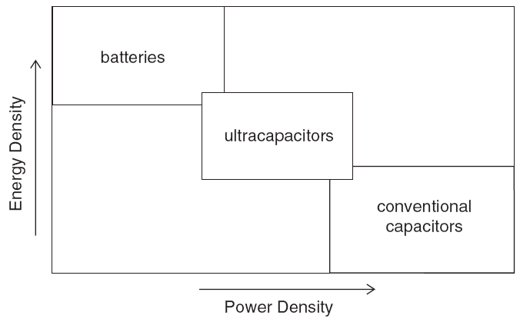
Aplicações de ultracapacitores

Slide 8
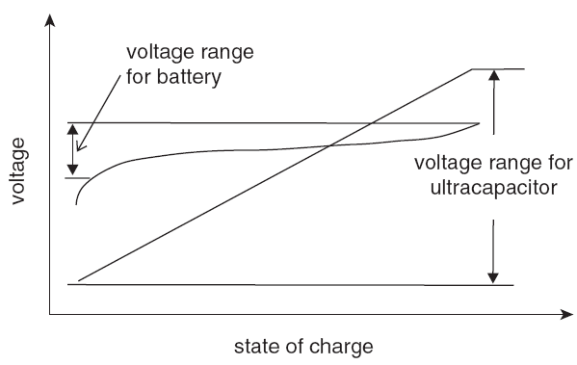
Aplicações de ultracapacitores

Slide 9
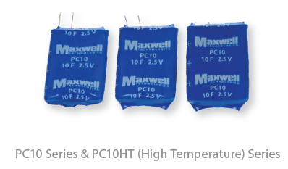
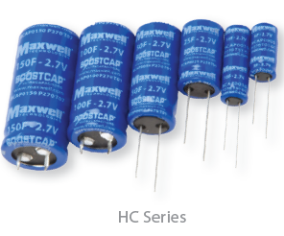
Características de ultracapacitores

Slide 10
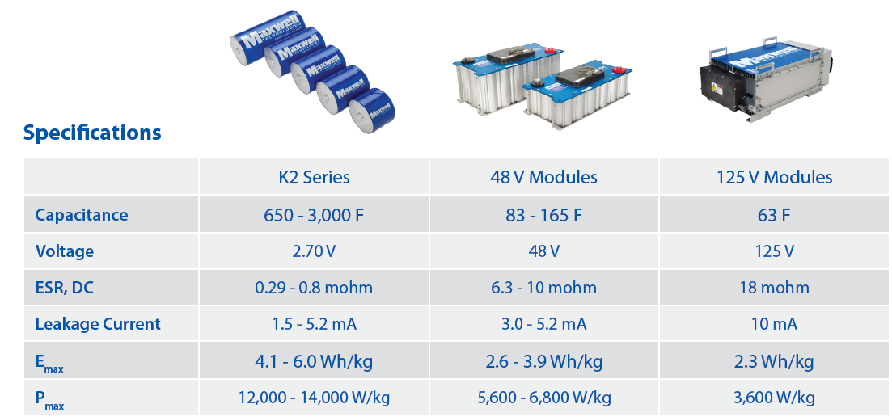
Características de ultracapacitores

Slide 11
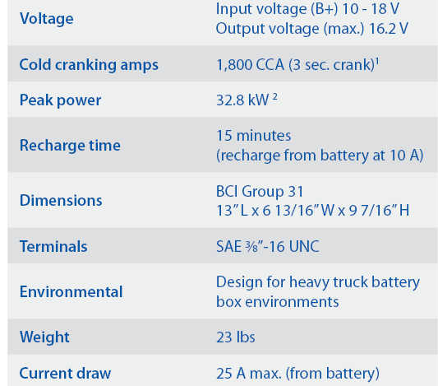
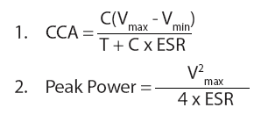
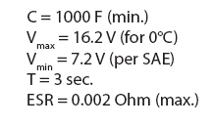
Características de ultracapacitores

Slide 12
Referência bibliográfica
Marcelo G. Simões and Felix A. Farret. Integration of Alternative Sources of Energy. Published by John Wiley & Sons, Inc., Hoboken, New Jersey, 2006.
http://www.maxwell.com/

